Slide 1
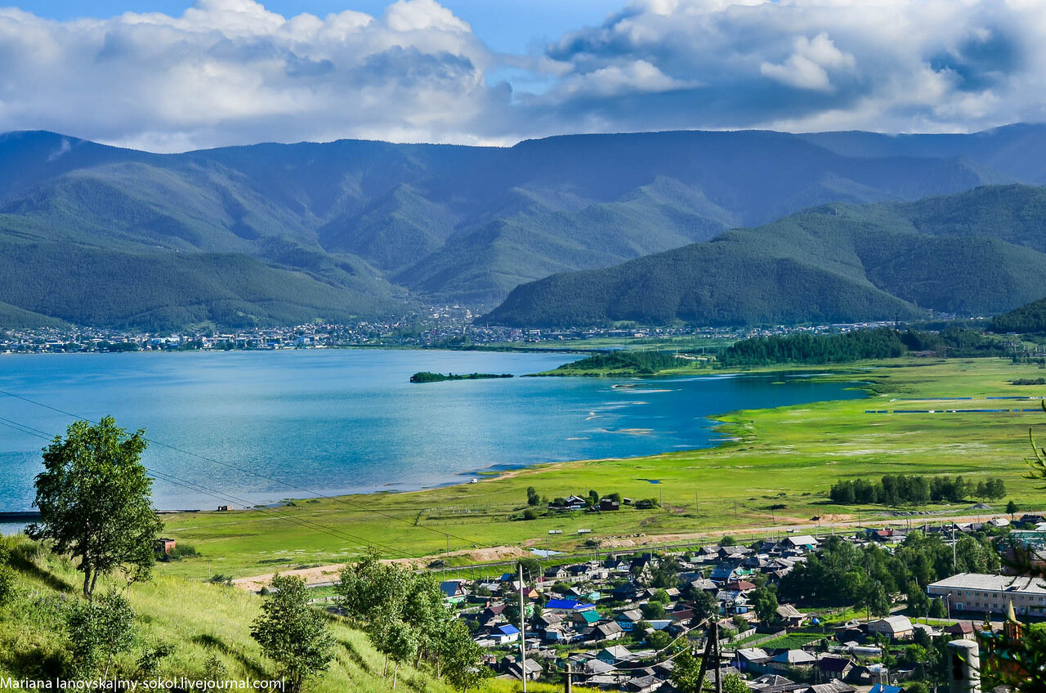
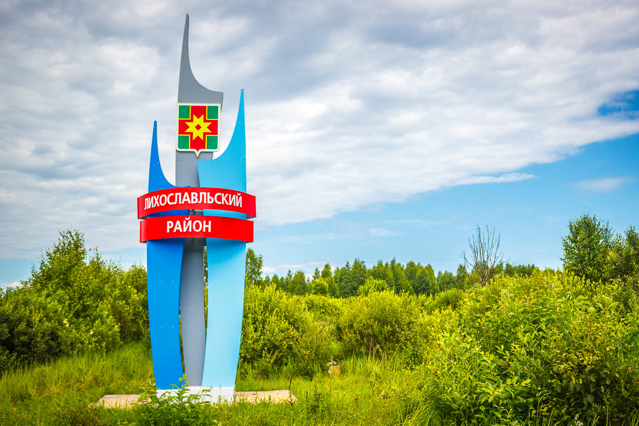
Отчет об исполнении бюджета муниципального образования Лихославльский район за 2020 год

Slide 2
Основные показатели бюджета муниципального образования Лихославльский район за 2020 год (млн.рублей)
Доходы бюджета МО Лихославльский район
Расходы бюджета МО Лихославльский район
Дефицит бюджета МО Лихославльский район
Факт 2018 | Факт 2019 | Факт 2020
572,7 | 759,6 | 747,7
Факт 2018 | Факт 2019 | Факт 2020
655,9 | 863,9 | 748,1
Факт 2018 | Факт 2019 | Факт 2020
9,4 | -18,1 | -0,5
 | План 2020 год | Факт 2020 год | % исполнения | Динамика к 2019 году (%)
Доходы | 810,7 | 747,7 | 92,2 | 98,4
Расходы | 823,5 | 748,1 | 90,8 | 86,6
Профицит (+) Дефицит (-) | -12,8 | -0,4
Объем муниципального долга составил 34 911,8 тыс. рублей или 15,6% от объема налоговых и неналоговых доходов бюджета муниципального района

Slide 3
Динамика параметров бюджета Лихославльского муниципального района за 2020 год (тыс. рублей)
823 548
В течение года 4 раза вносились изменения в параметры бюджета Лихославльского муниципального района. Системная работа по сбалансированности бюджета и совместные мероприятия с главными администраторами доходов бюджета позволили увеличить доходы бюджета на 136 044 тыс.рублей.
Показатели результативности | Утверждено первоначально на 2020 год | Уточненный план на 2020 год в последней редакции | Отклонение
 | Решение № 27 от 25.12.2019 | Решение № 91 от 25.12.2020
Доходы, всего: | 674 668,9 | 810 712,9 | 136 044,0
Налоговые и неналоговые доходы | 260 994,7 | 252 559,0 | -8 435,7
Безвозмездные поступления | 413 674,2 | 558 153,9 | 144 479,7
Расходы, всего | 664 168,9 | 823 547,9 | 159 379
Дефицит(-), Профицит (+) | +10 500,0 | -12 835,0 | -23 335,0
Удельный вес муниципального долга к общему объему доходов без учета безвозмездных поступлений, % | 8,5 | 18,0
664 169
- Расходы

Slide 4
Динамика бюджетной обеспеченности на одного жителя собственными доходами с 2015 по 2020 год (тыс.рублей)
Бюджетная обеспеченность на 1 жителя в 2020 году по отношению к 2019 году уменьшилась на 12,5%, за счет уменьшения объема нецелевой финансовой помощи из областного бюджета на 68,7 % или -37 465,8 тыс. руб.

Slide 5
Исполнение доходов бюджета Лихославльского муниципального района за 2020 год
Налоговые доходы:
- НДФЛ 191,7 млн.руб.
- Акцизы 3,6 млн.руб.
- Налоги на совокупный доход 8,0 млн.руб.
-Государственная пошлина 3,0 млн.руб.
Неналоговые доходы:
-Доходы от аренды земельных участков 5,9 млн.руб.
-Доходы от аренды имущества 0,5 млн.руб.
-Доходы от перечисления части прибыли МУПов 2,7 млн. руб.
-Прочие поступления от использования имущества 0,1 млн.руб.
-Платежи при пользовании природными ресурсами 0,3 млн.руб.
-Доходы от оказания платных услуг 0,2 млн.руб.
- Доходы от продажи земельных участков 3,6 млн.руб.
- Доходы от платы за увеличение площади земельных участков 0,1 млн.руб.
- Штрафы 3,4 млн.руб.
Безвозмездные поступления:
Дотации Субсидии Субвенции Иные МБТ Прочие
17,0 млн.р. 254,3 млн.р. 225,4 млн.р. 29,1 млн.р. 0,2 млн.р.
Возврат остатков
- 1,4 млн.руб.

Slide 6
Налоговые и неналоговые доходы бюджета Лихославльского муниципального района в 2020 году
Рост поступлений в 2020 к 2019 году произошел по:
НДФЛ на сумму 4 688,3 тыс. руб., обусловлен увеличением дополнительного норматива отчислений в бюджет муниципального района с 49,87% до 54,13%.
Государственной пошлине на сумму 185,7 тыс. руб., в связи с увеличением количества граждан обратившихся с исками в суд.
Доходам от использования имущества на сумму 3 661,9 тыс. руб. Погашение кредиторской задолженности по арендной плате земельных участков прошлых лет и перечисление части прибыли, остающейся после уплаты налогов и иных обязательных платежей МУПами в сумме 2713,1 тыс. руб.
Платежи при пользовании природными ресурсами на сумму 367,1 тыс. руб., в связи со сложившейся в 2018-2019 годах переплатой в пользу плательщиков и возвратом средств.
Штрафы на сумму 244,1 тыс.руб. В связи с увеличением количества выявленных правонарушений.
2019 год
2020 год

Slide 7
Безвозмездные поступления в 2020 году
В 2020 году доля безвозмездных поступлений в общем объеме доходов бюджета Лихославльского муниципального района составила 70,2%. В отчетном году в бюджет Лихославльского муниципального района поступило 524 549,5 тыс. руб., или 94,0% от запланированных сумм, темп роста к 2019 году составил 97,2%.
Наименование | 2020 год
 | план | факт | % исполнения
Безвозмездные поступления | 558 154 | 524 550 | 94,0%
Дотации | 17 030 | 17 030 | 100,0%
Субсидии | 270 651 | 254 280 | 94,0%
Субвенции | 226 223 | 225 378 | 99,6%
Иные межбюджетные трансферты | 44 421 | 29 114 | 65,5%
Прочие безвозмездные поступления | 162 | 162 | 100,0%
Возврат остатков, субсидий, субвенций прошлых лет | -333 | -1 414 | 425,2%

Slide 8
Динамика безвозмездных поступлений в 2019-2020 годах (млн.руб.)
+5,9 млн. руб.
+2,7%
- 18,8 млн. руб.
-39,2%

Slide 9
Структура расходов бюджета муниципального образования Лихославльский район в 2020 году, (тыс рублей)
Тыс.рублей
Исполнение бюджета муниципального образования Лихославльский муниципальный район по расходам
 | КФСР | 2019 год |  | 2020 год |  | Динамика к 2019 году %
 |  | Сумма | Удельный вес | Сумма | Удельный вес %
Общегосударственные вопросы | 0100 | 45 444,4 | 5,9 | 45 715,8 | 5,5 | 100,6
Национальная безопасность и правоохранительная деятельность | 0300 | 4 641,4 | 0,6 | 4 806,9 | 0,6 | 103,6
Национальная экономика | 0400 | 54 645,7 | 7,1 | 65 338,4 | 8,9 | 119,6
Жилищно-коммунальное хозяйство | 0500 | 103 610,4 | 13,3 | 77 488,5 | 10,3 | 74,8
Образование | 0700 | 457 027,0 | 58,8 | 464 245,3 | 62,1 | 101,6
Культура, кинематография | 0800 | 60 802,8 | 7,8 | 53 299,4 | 7,3 | 87,7
Социальная политика | 1000 | 20 874,7 | 2,7 | 24 870,5 | 3,4 | 119,14
Физическая культура и спорт | 1100 | 9 380,8 | 1,2 | 8 969,1 | 1,4 | 95,6
Средства массовой информации | 1200 | 1 607,9 | 0,2 | 1 549,0 | 0,2 | 96,3
Обслуживание государственного и муниципального долга | 1300 | 28,6 | 0,1 | 33,2 | 0,1 | 116,1
Межбюджетные трансферты общего характера бюджетам бюджетной системы российской федерации | 1400 | 19 665,0 | 2,3 | 1 815,8 | 0,2 | 9,2
Итого |  | 777 728,7 | 100 | 748 131,9 | 100 | 96,2

Slide 10
Структура программных и непрограммных расходов бюджета в 2020 году
Действуют 14 муниципальных программ. В общей сумме расходов бюджета по итогам 2020 года программные расходы составляют 99,0% или 740 842,9 тыс. рублей.
Наименование программы | Сумма
МП «Молодежь Лихославльского района» | 82,8
МП «Обеспечение правопорядка и безопасности населения Лихославльского района» | 2857,9
МП «Управление муниципальным имуществом и и земельными ресурсами Лихославльского района» | 37,3
МП «Развитие туризма в Лихославльском районе» | 2746,9
МП «Развитие малого и среднего предпринимательства»» | 0

Slide 11
Социально-значимые расходы в 2020 году, (тыс. рублей)
Динамика расходов бюджета муниципального образования Лихославльский район
за 2017-2020 годы
777 729
748 132
563 358
485 335
Наименование мероприятия | Сумма фактического расхода за 2020 год
Обеспечение жилыми помещениями детей сирот, детей оставшихся без попечения родителей | 7 533,6
Выплата компенсации расходов на оплату жилых помещений педагогическим работникам, проживающим и работающим в сельской местности | 2 559,4
Доплаты к пенсиям муниципальным служащим | 802,9
Единовременная выплата при рождении ребенка на территории Лихославльского района | 333,0
Итого: | 11 228,9

Slide 12
Выполнение Указов Президента Российской Федерации от 07 мая 2012 года № 597 «О мерах по реализации государственной социальной политики», № 599 «О мерах по реализации государственной политики в области образования и науки»
Средняя заработная плата работников
муниципальных учреждений, тыс.рублей

Slide 13
Муниципальная программа "Развитие системы образования Лихославльского района"
Цель: Обеспечение воспитанной социализации и учебной успешности каждого ребенка, усиление вклада в образования и развитие экономики с учетом изменений культурной, социальной и технологической среды
Исполнение составило 455 759,3 тыс. рублей при плане 483 411,0 тыс. рублей или 94,3%.
Расходы, осуществляемые за счет целевых средств федерального, областного бюджета в рамках программы, составили за 2020 год 326 298,2 тыс. рублей или 71,6 % расходов программы, в том числе на строительство детского сада израсходовано 112 806,6 тыс. рублей.
Средняя численность работающих в 26 бюджетных муниципальных учреждениях составила 725 человек, из них педагогических работников 338 человек.
На 01.01.2021 года фактические показатели средней заработной платы педагогических работников составили:
- дошкольного образования 27 296 рублей;
- общеобразовательных организаций 28 851рубль;
- организаций дополнительного образования 30 242 рубля.
На подготовку к учебному году и текущий ремонт образовательных учреждений муниципального образования направлено 3 260,0 тыс. рублей.
На укрепление материально-технической базы учреждений образования в сумме 9 749,4 тыс. рублей из них за счет областного бюджета 6 160,6 тыс. рублей.
На обеспечение безопасных условий пребывания детей в образовательных учреждениях в сумме 2 931,0 тыс. рублей.
В рамках реализации программы Тверской области «Доступная среда» расходы проведены в сумме 776,2 тыс.рублей.
За счет средств субсидии из областного бюджета на ежедневный подвоз учащихся к месту обучения и обратно израсходовано 1 489,4тыс.рублей.
На организацию обеспечения учащихся начальных классов муниципальных общеобразовательных организаций горячим питанием израсходовано средств 8 851,4 тыс. рублей за счет федерального и областного бюджета 4 472,1 тыс. рублей.
Обеспечивающая часть программы - 11 998 тыс.рублей.
Наименование подпрограммы | Исполнено, (рублей) |  | Охват услугами (детей) |  | Расходы на одного ребенка (рублей)
 | 2019 год | 2020 год | 2019 год | 2020 год | 2019 год | 2020 год
Подпрограмма «Модернизация дошкольного и общего образования как института социального развития" | 441 544,2 | 443 765,4 | 4 103 | 4 068 | 107,61 | 109,09
ИТОГО | 441 544,2 | 443 765,4 | 4 103 | 4 068 | 107,61 | 109,09

Slide 14
Муниципальная программа «Культура Лихославльского района "
Цель Создание условий для повышения качества и разнообразия услуг, предоставляемых в сфере культуры и искусства, удовлетворения потребностей в развитии и реализации культурного духовного потенциала каждой личности
Исполнение составило 62 712,7 тыс. рублей при плане 69 047,6 тыс.рублей или 90,8%.
Основные целевые показатели | Исполнено за 2019 год | Исполнено за 2020 год | Темп роста
Дома культуры
Количество культурно-досуговых мероприятий | 1805 | 2029 | 112%
Количество культурно- массовых мероприятий | 2029 | 599 | 30%
Число посещений мероприятий | 91540 | 91640 | 100%
Число клубных формирований | 176 | 176 | 100%
Библиотеки
Количество книговыдач на одного пользователя | 25,9 | 20,3 | 78%
Количество выданных библиографических справок | 5918 | 5048 | 85%
Число организованных книжных выставок | 443 | 335 | 76%
Численность работающих в 2 бюджетных муниципальных учреждениях культуры и 37 филиалов составила 45 человек .
Расходы, осуществляемые за счет целевых средств областного и федерального бюджетов в рамках программы составили за 2020 год 22 721,2 тыс. рублей.
Средства в сумме 2 883,7 тыс.рублей направлены на укрепление МТБ домов культуры.
Поддержка отрасли культуры (в части оказания поддержки лучшим работникам культуры) израсходованы средства в сумме 50,0 тыс. рублей, (в части оказания государственной поддержки лучшим сельским учреждениям культуры) израсходованы средства в сумме 100,0 тыс. рублей.
Средства на реализацию ППМИ израсходованы в сумме 635,2 тыс. рублей, в том числе за счет областной субсидии 380,0 тыс. рублей.
Средняя заработная плата основного персонала работников культуры на 01.01.2021 года фактически составила 25 425 рублей.
Обеспечивающая часть программы – 2 471,8 тыс. рублей
Наименование подпрограммы | Исполнено за 2019 год | Исполнено за 2020 год | Темп роста к 2019 году
Подпрограмма «Оказание библиотечного обслуживания населения" | 15 476,0 | 13 567,7 | 87,7
Подпрограмма «Создание условий для занятий творческой деятельностью и организации досуга населения" | 40 737,0 | 35 738,5 | 87,7
Подпрограмма «Художественное образование детей, развитие у них творческих способностей» | 10 671,3 | 10 934,7 | 102,7
Итого: | 66 884,3 | 60 240,9 | 90,1

Slide 15
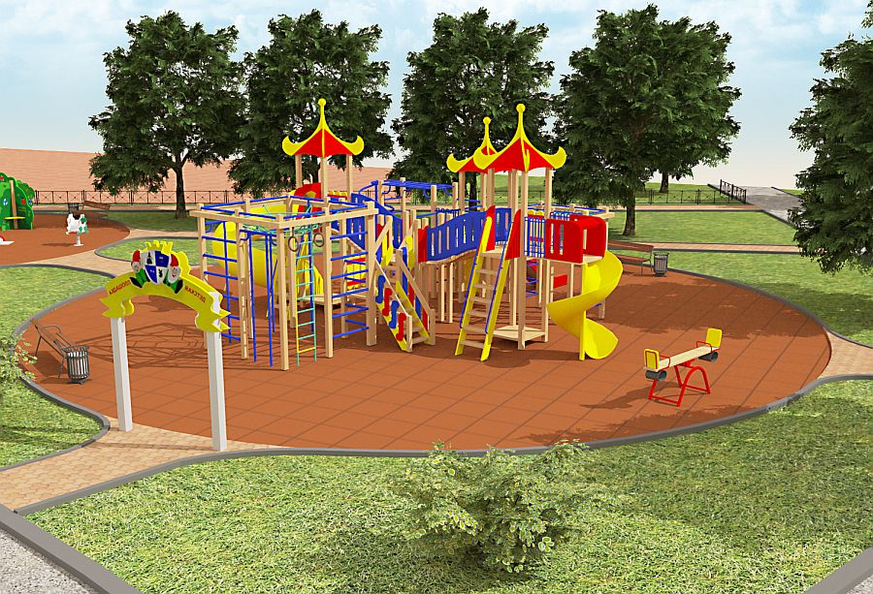
Муниципальная программа «Формирование современной городской среды городского поселения город Лихославль»
Цель: Повышение качества и комфорта городской среды на территории городского поселения город Лихославль
Исполнение составило 9 158,4 тыс. рублей при плане 9 508,1 тыс. рублей или 96,3%.
Основные целевые показатели | Ед. изм. | Факт 2019 года | Факт 2020 года
Доля общественных благоустроенных территорий | % | 7,1 | 28,6
Количество установленных детских игровых комплексов | шт. | 0 | 1
За счет иных межбюджетных трансфертов областного бюджета была приобретена и установлена детская игровая площадка на сумму 955,0 тыс. рублей.
На благоустройство территорий общего пользования израсходованы средства в объеме 8 203,4 тыс. рублей, обустроена общественная территория по ул. Первомайская (в районе МБУК центр культуры и досуга), обустроена общественной территории по ул. Первомайская.

Slide 16
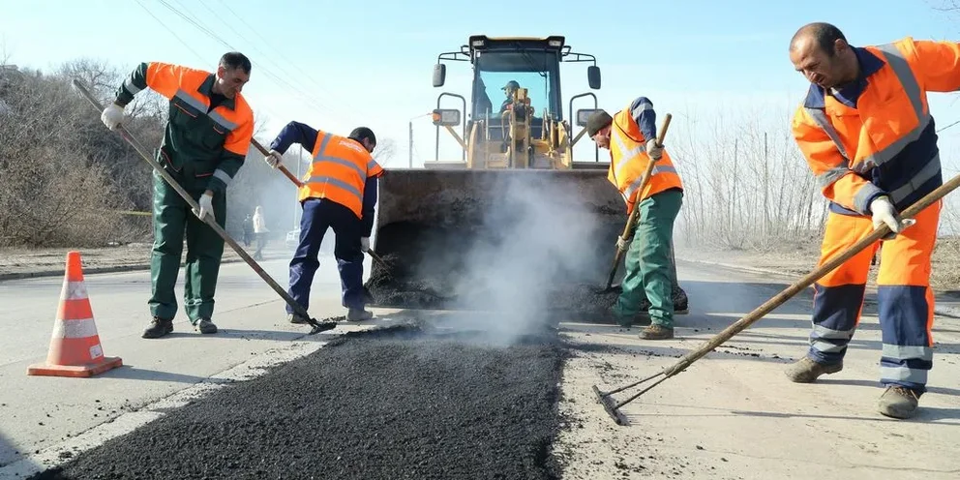
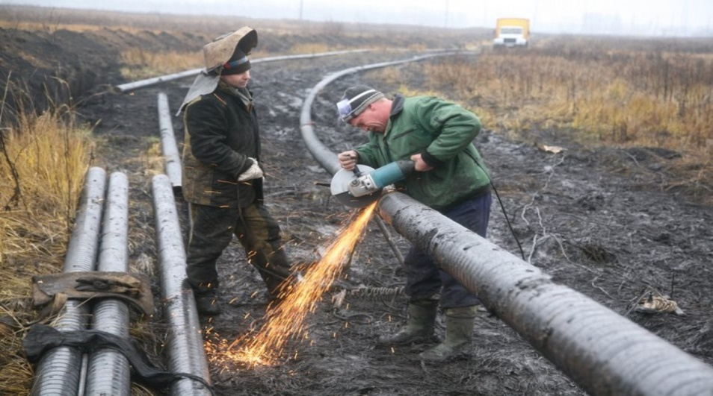
Муниципальная программа «Развитие жилищно – коммунальной инфраструктуры, обеспечение энергосбережения в целях повышения энергетической эффективности и обеспечение транспортных услуг"
Цель: Повышение качества жилищно –коммунальных услуг, предоставляемых на территории Лихославльского района
Исполнение составило 91 051,1тыс.рублей при плане 107 960,5 тыс. рублей или 84,3 %.
За счет средств областной субсидии в рамках реализацию программы «Развитие системы газоснабжения населенных пунктов» в объеме 50 657,8 тыс. рублей, за счет средств местного бюджета в объеме 5 628,7 тыс. рублей осуществлено строительство газопровода высокого давления д. Кава – с. Микшино.
На проектирование газовых сетей израсходовано 846,3 тыс.рублей.
На технологическое присоединение газовых сетей израсходовано 100 тыс.рублей.
На проведение капитального ремонта и содержания районного жилого фонда направлено 220 тыс.рублей.
За счет межбюджетных трансфертов из поселений на переданные полномочия по теплоснабжению, приобретены материально-технические средства на сумму 182,7 тыс. рублей.
За счет средств областной субвенции профинансированы полномочия по содержанию автомобильных дорог общего пользования 3 класса в сумме 14 032,8 тыс. рублей.
Средства в размере 2 085,6 тыс. рублей, в виде межбюджетных трансфертов, направлены поселениям на содержание и ремонт дорог 4 класса.
Расходы на организацию транспортного обслуживания населения на маршрутах автомобильного транспорта исполнены в сумме 17 364,9 тыс. рублей, в том числе за счет областной субсидии в размере 13 626,9 тыс. рублей.

Slide 17
Муниципальная программа «Физическая культура и спорт Лихославльского района"
Цель: Развитие физической культуры и спорта на территории Лихославльского района
Исполнение составило 8 418,1тыс.рублей при плане 9 510,9 тыс. рублей или 88,5 %.
Средства в рамках муниципальной программы направлены на организацию проведения спортивно-массовых мероприятий и соревнований в сумме 308,4 тыс. рубле, приобретение спортивного оборудования и инвентаря средства израсходованы в сумме 96,4 тыс. рублей. Израсходованы средства на реализацию мероприятий по обращениям, поступающим к депутатам Законодательного Собрания в Тверской области в объеме 30,0 тыс. рублей приобретены настольно спортивные игры.
По обеспечению функционирования МБУ «Спортивная школа» средства израсходованы в сумме 7 983,3 тыс. рублей, в том числе приобретено спортоборудование за счет областной субсидии в размере 320,0 тыс. рублей.
Основные целевые показатели | Ед. изм. | Факт за 2019 год | Факт за 2020 год | Темп роста к 2019 году(%)
Количество детей, занимающихся в спортивных школах в возрасте 6-15 лет | Чел. | 386 | 391 | 101,3
Доля граждан Лихославльского района, систематически занимающегося физической культурой и спортом в возрасте 6-79 лет | % | 36,7 | 42,4 | 115,5
Штатные физкультурные работники | Чел. | 41 | 42 | 102,4
Всего спортивных сооружений | Кол-во | 68 | 85 | 125
Доля лиц с ограниченными возможностями здоровья и инвалидов, систематически занимающихся физической культурой и спортом в общей численности данной категории населения в возрасте 3-79 | % | 13,5 | 19,0 | 140,7
Численность принявших участие в тестировании в рамках Всероссийского физкультурно- спортивного комплекса «№Готов к труду и обороне» (ГТО) | Чел. | 733 | 898 | 122,5
Численность занимающихся в муниципальной организации спортивной направленности | Чел. | 300 | 350 | 116,7
Единовременная пропускная способность физкультурно- спортивных сооружений Лихославльского района | Человек/час | 1 440 | 1 814 | 125,9

Slide 18
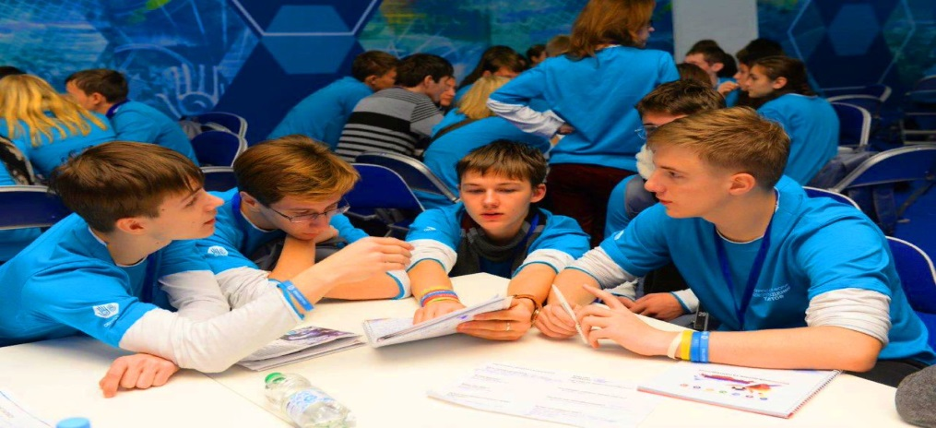
Муниципальная программа "Молодёжь Лихославльского района"
Цель: Совершенствование правовых, социально-экономических и организационных условий для успешной самореализации молодежи и ее интеграции в общество, направленной на раскрытие ее потенциала для дальнейшего развития и повышение роли молодежи в жизни страны
Исполнение составило 82,8 тыс.рублей при плане 119,4 тыс.рублей или 69,3%.
Основные целевые показатели | Ед. изм. | Факт за 2019 год | Факт за 2020 год
Количество человек, получивших поощрение | Чел. | 15 | 18
Доля молодежи, вовлеченной в добровольческую (волонтерскую) деятельность | % | 12,5 | 13
Средства на реализацию мероприятий по обращениям, поступающим к депутатам Законодательного Собрания Тверской области израсходованы в полном объеме 25,0 тыс. рублей на приобретение формы для волонтеров.
Средства в рамках программы направлены на проведение областных и районных мероприятий, поощрение одаренных детей и талантливой молодежи, а так же на приобретение призов и подарков для проведения мероприятий по профилактике социально-негативных явлений.
Наименование подпрограммы | Исполнено за 2019 год | Исполнено за 2020 год | Отклонение от показателей 2019 года
Подпрограмма «Вовлечение молодежи в общественно политическую, социально культурную жизнь общества" | 110,7 | 82,8 | 74,8
Подпрограмма «Формирование здорового образа жизни и профилактика асоциальных явлений в молодежной среде» | 30,0 | 0 Турслет «Лихофест» не состоялся
Итого: | 140,7 | 82,8 | 58,8

Slide 19
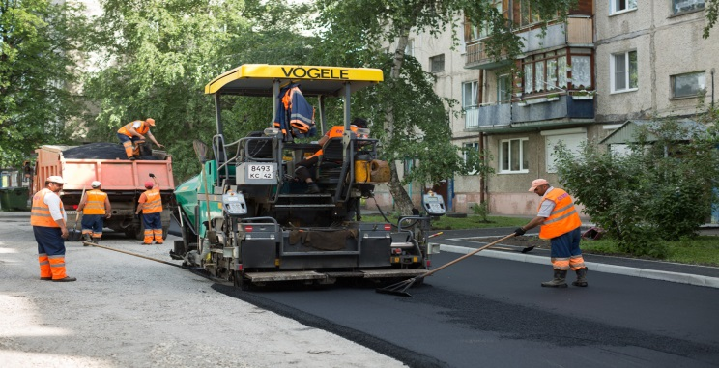
Муниципальная программа «Развитие городского поселения город Лихославль"
Цель: Обеспечение социально – экономического развития городского поселения город Лихославль
Исполнение составило 53 015,7 тыс.рублей при плане 71 111,5 тыс.рублей или 74,6%.
Основные целевые показатели | Факт за 2019 год | Факт за 2020 год | Темп роста
Протяженность автомобильных дорог общего пользования местного значения, пригодных к эксплуатации | 53,29 | 53,29 | 100%
Количество молодых семей получающих субсидию на приобретение жилья | 8 | 12 | 125%
Количество малоимущих многодетных семей, улучшивших жилищные условия при поддержке бюджета в рамках программы «Жилище» | 0 | 1 | 100
Количество проведенных на базе МБУ «ЦДОиР» спортивных мероприятий муниципального уровня | 8 | 9 | 112%
По подпрограмме «Дорожное хозяйство» средства израсходованы на ремонт улично дорожной сети в сумме 20 227,7 тыс. рублей, на ремонт дворовых территорий в сумме 3 209,7 тыс. рублей, на проведение мероприятий в целях обеспечения безопасности дорожного движения в сумме 2 793,6 тыс. рублей.
По подпрограмме «Благоустройство» средства израсходованы на уличное освещение в сумме 4 894,2 тыс. рублей, на обеспечение мероприятий по благоустройству в сумме 4 221,7 тыс. рублей. По подпрограмме «Молодежная и социальная политика» средства израсходованы на приобретение жилья молодым семьям в объеме 8 631,0 тыс. рублей, на обеспечение жилыми помещениями малоимущих многодетных семей в объеме 1357,3 тыс. рублей.

Slide 20
По подпрограмме «Развитие физической культуры и спорта среди детей и молодежи на территории городского поселения город Лихославль» средства направлены на физкультурно-спортивные работы в организациях, находящихся на территории городского поселения город Лихославль в сумме 1 078,0 тыс. рублей, на подготовку проектно-изыскательских работ под строительство ФОКа в г. Лихославль в сумме 551,0 тыс. рублей.
По подпрограмме «Организация транспортного обслуживания населения» средства направлены на предоставление транспортных услуг в объеме 390,5 тыс. рублей.
По подпрограмме «Создание условий для организации досуга и обеспечение жителей поселения услугами организации культуры» средства направлены на обеспечение жителей поселения услугами организации культуры в объеме 1521,4 тыс. рублей.
По подпрограмме «Развитие жилищно – коммунального хозяйства» средства направлены на мероприятия в области жилищного хозяйства в сумме 394,0 тыс. рублей, в области коммунального хозяйства в сумме 1 210,2 тыс. рублей на , на оплату проекта за капитальный ремонт теплотрассы в сумме 42,2 тыс. рублей.

Slide 21
Муниципальная программа "Социальная поддержка населения "
Цель: Повышение уровня социальной защищенности отдельных категорий граждан
Наименование мероприятия | Исполнено 2019 год | Исполнено 2020 год | Темп роста %
Приобретение жилых помещений детям сиротам, детям оставшимся без попечения родителей | 6 711,5 (8 чел) | 7 533,6 (9 чел) | 112,2
Выплата компенсации, педагогическим работникам, деятельность которых связана с образовательным процессом, проживающим в сельских населенных пунктах | 2 669,4 | 2 559,4 | 95,9
Выплата стипендий | 65,5 | 0
Доплаты к пенсиям муниципальных служащих | 253,3 | 802,9 | 316,9
Единовременная выплата при рождении ребенка на территории Лихославльского района | 114,0 | 333,0 | 292
Итого: | 9 813,7 | 11 228,9 | 114,4
Исполнение составило 11 228,9 тыс. рублей при плане 11 627,5 тыс. рублей или 96,6%.
Из общего объема бюджетных ассигнований программы расходы, осуществляемые за счет целевых средств федерального и областного бюджета, составили 7 533,6 тыс. рублей (67,1 % от объема программы) составили расходы на обеспечение жилыми помещениями детей сирот, детей оставшихся без попечения родителей (приобретено 9 квартир);
- за счет областной субвенции проведена выплата компенсации, педагогическим работникам, деятельность которых связана с образовательным процессом, проживающим в сельских населенных пунктах в объеме 2 559,4 тыс. рублей;
- выплачена доплата к пенсиям муниципальных служащих в сумме 802,9 тыс. рублей;
- единовременная выплата при рождении ребенка на территории Лихославльского района выплачена в сумме 333,0 тыс. рублей (111 детей)

Slide 22
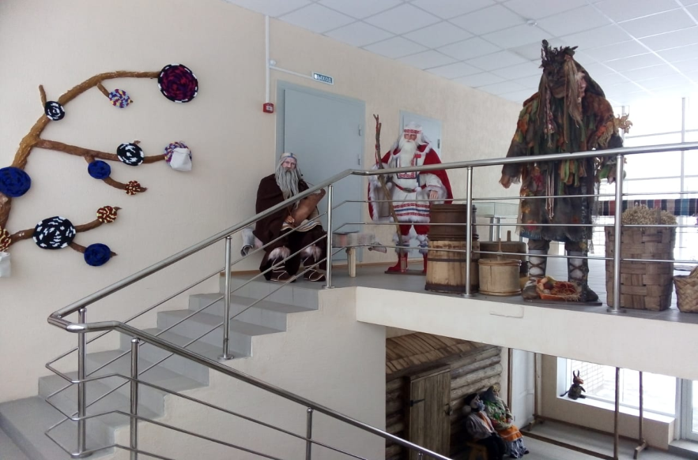
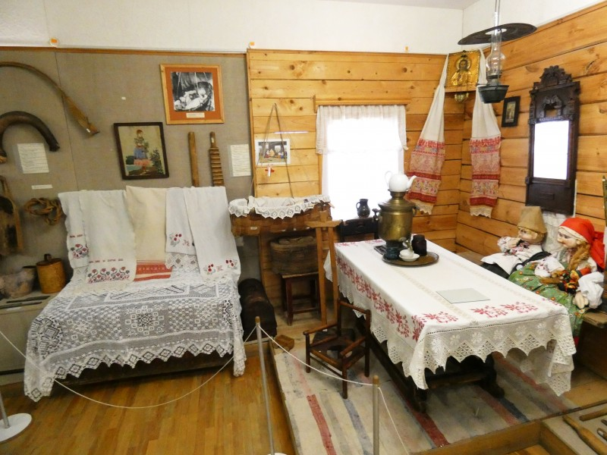
Муниципальная программа «Развитие туризма
в Лихославльском районе»
Цель: Создание на территории района комфортной туристской среды, направленной на повышение конкурентоспособности на туристском рынке
Исполнение составило 2 746,9 тыс. рублей при плане 2 952,9 ты с. рублей или 93,0%.
Из общего объема бюджетных ассигнований программы средства направлены:
- на установку знаков туристской навигации и информационных щитов (табличек) на территории района в сумме 10,0 тыс., рублей;
- на реализацию доход генерирующих проектов на территории района в сумме 53,1 тыс. рублей;
- софинансирование расходов на создание условий для обеспечения услугами по организации досуга в сфере туризма в объеме 620,7 тыс. рублей.
Так же за счет межбюджетных трансфертов из областного бюджета средства направлены на создание условий для обеспечения у слугами по организации досуга в сфере туризма в объеме 2 063,1 тыс. рублей (ремонт Станского музея).

Slide 23
Другие муниципальные программы
МП «Управление общественными финансами и совершенствование местной налоговой политики» на 2018-2022 годы
2020 год -8 885,8 тыс. руб.
28,6 тыс. руб.- обеспечение эффективного управления муниципальным долгом;
1 815,8. – создание условий для обеспечения финансовой устойчивости бюджетов муниципальных образований Лихославльского района (гпг.Калашниково 1100 тыс. руб. на погашение кредита, Толмачевское поселение 715,8 тыс. руб. на реализацию проекта ПМИ);
МП «Управление муниципальным имуществом и земельными ресурсами Лихославльского района» на 2018-2022 годы
2020 год – 37,3 тыс. руб.
37,3 тыс. руб. – управление земельными ресурсами (межевание земельных участков).
МП «Развитие малого и среднего предпринимательства» на 2018-2022 годы
2020 год –0,0 тыс. руб.
7 036,8 тыс. руб. – обеспечение деятельности администратора программы.

Slide 24
Другие муниципальные программы
МП «Муниципальное управление»
на 2018-2022 годы
2020 год – 34 888,0 тыс. руб.
1 549,0 тыс. руб. – поддержка общественного сектора и обеспечение информационной открытости органов местного самоуправления Лихославльского района;
2 070,2 тыс. руб. – высшее должностное лицо;
28 798,0 тыс. руб. – содержание центрального аппарата администрации Лихославльского района;
379,3 тыс. руб. – финансовое обеспечение комиссии по делам несовершеннолетним;
198,0 тыс. руб. – финансовое обеспечение административной комиссии;
1 893,5 тыс. руб. - финансовое обеспечение деятельности органов ЗАГС.

Slide 25
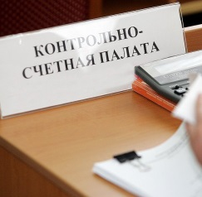
Непрограммные расходы Лихославльский район
Объем непрограммных расходов бюджета Лихославльского района составил 1 % от общего объема расходов бюджета или 7 289,0тыс.рублей. Средства направлены на:
на обеспечение деятельности КСП Лихославльского района направлено 752,9 тыс. рублей или 91,9% от плановых назначений.
средства резервного фонда администрации Лихославльского района в сумме 69,5 направлены на приобретение средств индивидуальной защиты и дезинфицирующих средств ;
на осуществление полномочий по составлению (изменению) списков кандидатов в присяжные заседатели федеральных судов общей юрисдикции в Российской Федерации направлено средств 13,9 тыс.рублей или 100% от плановых назначений;
на финансирование хозяйственно- эксплуатационной службы направлено средств 6 452,7 тыс. рублей или 100% от плановых назначений.

Slide 26
Спасибо за внимание!
МУ Финансовый отдел администрации Лихославльского района
контактный тел. 8 48 261 3 55 31

